Slide 1

TOÁN 4
Tập 1
Tuần 9
Bài 28: Tìm số trung bình cộng
Tiết 2

Slide 2


Ấn để đến trang sách

Slide 3


Bài tập 3 SGK – tr71
Thực hiện chủ trương xây dựng nông thôn mới, trong 4 năm liền, xã Hòa Bình làm thêm được các đoạn đường bê tông có chiều dài lần lượt là 15 km, 17 km, 22 km và 18 km. Hỏi trung bình mỗi năm xã đó làm thêm được bao nhiêu ki-lô-mét đường bê tông?

Slide 4

Bài giải
Tổng số ki-lô-mét đường bê tông mà xã đã làm thêm được trong bốn năm là:
15 + 17 + 22 + 18 = 72 (km)
Trung bình mỗi năm xã đó làm thêm được là:
72 : 4 = 18 (km)
Đáp số: 18 km.

Slide 5
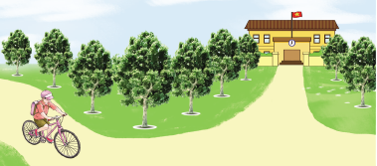
Bài tập 4 SGK – tr71
HOẠT ĐỘNG CẶP ĐÔI
Hưng ghi lại thời gian đạp xe từ nhà đến trường trong 5 ngày liên tiếp và tính được thời gian đạp xe trung bình là 15 phút. Theo em, những nhận định nào sau đây là sai?

Slide 6
Bài tập 4 SGK – tr71
Mỗi ngày Hưng đạp xe đến trường đều hết đúng 15 phút.
Mỗi ngày Hưng đạp xe đến trường đều hết ít hơn 15 phút.
Mỗi ngày Hưng đạp xe đến trường đều hết nhiều hơn 15 phút.
Có ngày Hưng đạp xe đến trường hết ít hơn 15 phút và có ngày Hưng đạp xe đến trường hết nhiều hơn 15 phút hoặc có ngày Hưng đạp xe đến trường hết đúng 15 phút.
SAI
SAI
SAI
ĐÚNG

Slide 7

Ấn để đến trang sách

Slide 8

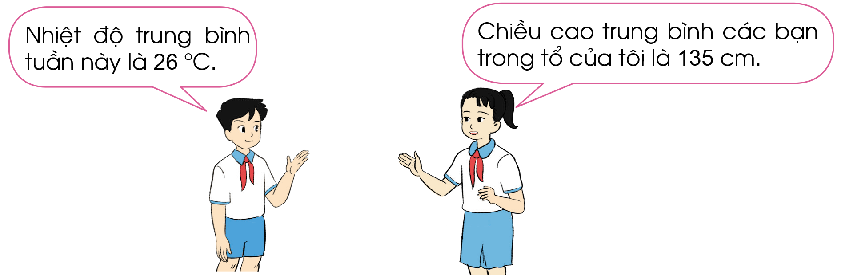
Bài tập 5 SGK – tr71
THẢO LUẬN NHÓM
a) Theo dõi thời gian đi từ nhà đến trường của em trong một tuần và tính trung bình thời gian để em đến trường mỗi ngày.
b) Kể một tình huống trong cuộc sống liên quan đến số trung bình cộng.

Slide 9
Bài tập 5 (SGK – tr71)
Trả lời
a) Ví dụ: Thời gian đi từ nhà đến trường trong sáu ngày là:
Thứ Hai | Thứ Ba | Thứ Tư | Thứ Năm | Thứ Sáu | Thứ Bảy
15 phút | 12 phút | 8 phút | 10 phút | 9 phút | 6 phút
Trung bình thời gian để đến trường mỗi ngày là:
(15 + 12 + 8 + 10 + 9 + 6) : 6 = 10 (phút)
b) - Lượng mưa trung bình năm ở Việt Nam là 2 000 mm.
- Chiều cao trung bình của người Việt Nam là 159 cm.

Slide 10

AI NHANH AI ĐÚNG
Dưới đây là các câu hỏi ngẫu nhiên. Đại diện từng đội sẽ lên chọn câu hỏi. Trong thời gian quy định đội nào có câu trả lời đúng và nhanh nhất sẽ giành được một điểm. Kết thúc, đội giành được nhiều điểm nhất sẽ là đội chiến thắng.
TRÒ CHƠI
1
2
3
4
5
6
TIẾP
Notes:
BẤM VÀO CÁC SỐ ĐỂ CHỌN CÂU HỎI
TRẢ LỜI HẾT CÁC CÂU HỎI BẤM TIẾP ĐỂ TIẾP TỤC BÀI GIẢNG

Slide 11
1
Trung bình cộng số tuổi của bố, mẹ và Hoa là 30 tuổi. Nếu không tính tuổi bố thì trung bình cộng số tuổi của mẹ và Hoa là 24. Hỏi bố Hoa bao nhiêu tuổi?
A. 40 tuổi.
B. 41 tuổi.
C. 42 tuổi.
C. 42 tuổi
D. 43 tuổi.
QUAY LẠI
Notes:
BẤM VÀO CÁC ĐÁP ÁN ĐỂ HIỆN ĐÁP ÁN ĐÚNG/SAI
BẤM QUAY LẠI ĐỂ CHỌN CÁC CÂU HỎI

Slide 12
2
Trung bình cộng của số lớn nhất có 3 chữ số và số lẻ nhỏ nhất có 4 chữ số là:
A. 1 002.
B. 1 001.
C. 1 000.
C. 1 000.
D. 999.
QUAY LẠI
Notes:
BẤM VÀO CÁC ĐÁP ÁN ĐỂ HIỆN ĐÁP ÁN ĐÚNG/SAI
BẤM QUAY LẠI ĐỂ CHỌN CÁC CÂU HỎI

Slide 13
3
Trung bình cộng của 2 số bằng 18, biết 1 trong hai số bằng 20. Vậy số còn lại là:
A. 14.
B. 16.
B. 16.
C. 18.
D. 20.
QUAY LẠI
Notes:
BẤM VÀO CÁC ĐÁP ÁN ĐỂ HIỆN ĐÁP ÁN ĐÚNG/SAI
BẤM QUAY LẠI ĐỂ CHỌN CÁC CÂU HỎI

Slide 14
4
Muốn tìm trung bình cộng của các số ta lấy:
A. Tổng của các số đó cộng với số các số hạng.
B. Tổng của các số đó trừ đi số các số hạng.
C. Tổng của các số đó nhân với số các số hạng.
D. Tổng của các số đó chia cho số các số hạng.
D. Tổng của các số đó chia cho số các số hạng.
QUAY LẠI
Notes:
BẤM VÀO CÁC ĐÁP ÁN ĐỂ HIỆN ĐÁP ÁN ĐÚNG/SAI
BẤM QUAY LẠI ĐỂ CHỌN CÁC CÂU HỎI

Slide 15
5
Trung bình cộng của 2 số bằng 43, biết 1 trong hai số bằng 38. Vậy số còn lại là:
A. 48.
B. 45.
A. 48.
C. 34.
D. 44.
QUAY LẠI
Notes:
BẤM VÀO CÁC ĐÁP ÁN ĐỂ HIỆN ĐÁP ÁN ĐÚNG/SAI
BẤM QUAY LẠI ĐỂ CHỌN CÁC CÂU HỎI

Slide 16
6
Trung bình cộng của 2 số bằng 35, biết 1 trong hai số bằng 40. Vậy số còn lại là:
A. 38.
B. 48.
C. 34.
D. 30.
D. 30.
QUAY LẠI
Notes:
BẤM VÀO CÁC ĐÁP ÁN ĐỂ HIỆN ĐÁP ÁN ĐÚNG/SAI
BẤM QUAY LẠI ĐỂ CHỌN CÁC CÂU HỎI

Slide 17

CỦNG CỐ, DẶN DÒ
Qua bài học hôm nay, em biết thêm được điều gì?

Slide 18

Ấn để đến trang sách

Slide 19

Ôn tập kiến thức đã học
Hoàn thành bài tập trong VBT
Đọc và chuẩn bị trước Bài 29: Tìm hai số khi biết tổng và hiệu của hai số đó

Slide 20


Slide 21



Để kết nối cộng đồng giáo viên và nhận thêm nhiều tài liệu giảng dạy,
mời quý thầy cô tham gia Group Facebook
theo đường link:
Hoc10 – Đồng hành cùng giáo viên tiểu học
Hoặc truy cập qua QR code

